Slide 1
MEDE · CP1 · ALINIERE · SĂPTĂMÂNA 4
Dinu Andreea · U13 · Insula de căldură și forma urbană
Întrebarea mea
Q13.1 Unde este insula de căldură și ce o explică: lipsa vegetației, densitatea sau înălțimea clădirilor?
Unde am ajuns
Etapa curentă: Aliniere
Făcut de la ultimul checkpoint: Data card per sursă, tabelul de aliniere, raport de acoperire, tabel SOA (10 articole)
Ce am schimbat față de plan: nimic
Unitatea și sursele
Celula urbană 500m.
Termic: Landsat 8/9 LST, Optic: S2 (GEE), Formă urbană: OSM (clădiri, drumuri, parcuri) și GHSL (înălțimea clădirilor).
Pas: media verii.
Cui îi folosește răspunsul
Răspunsul ajută autoritățile și urbaniștii să identifice zonele afectate de insula de căldură și factorii care o favorizează, pentru a prioritiza măsuri precum extinderea spațiilor verzi și adaptarea dezvoltării urbane la temperaturile ridicate.
Slide 1 din 3 · Fișier Moodle: CP1_U13.pdf · Prezentare: 3 minute

Slide 2
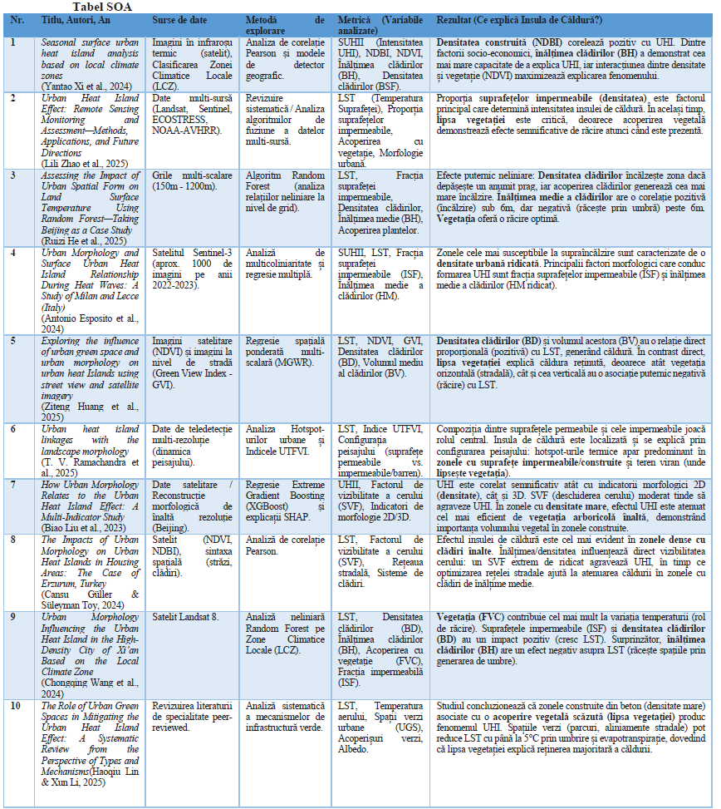
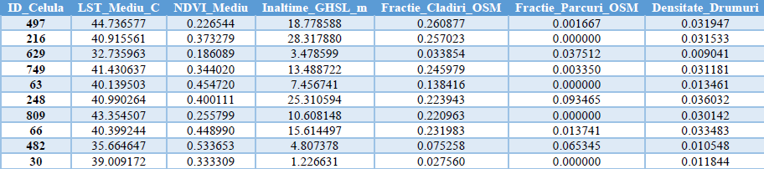
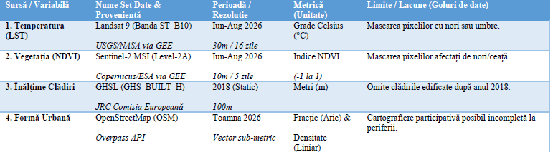
DOVADA ETAPEI
Tabelul aliniat (Eșantion 10 linii)
Rata de supraviețuire: 845 din 856 celule de 500m au supraviețuit alinierii (98.7%).
Datacard:
Cum se verifică
Repo: Conține notebook și datacard_U13.md
https://github.com/andreeadv/MEDE/tree/main/CP1_U13
Surse: [set, versiune, perioadă] × [n surse]: 4 surse: (1) Landsat 9 L2/C2 [Iun-Aug 2026]; (2) Sentinel-2 L2A [Iun-Aug 2026]; (3) GHSL GHS_BUILT_H [2018]; (4) OpenStreetMap [Toamna 2026].
Unitate × pas de timp: [n observații × d trăsături]: Celulă grid 500m × medie sezonieră estivală: [845 observații (celule valide) × 6 trăsături analitice + 1 target (LST)].
Split: [temporal / spațial / LOYO]: N/A
Seed-uri / rulări: [n]: N/A
Baseline „o singură sursă”: [valoare]: N/A
Ce înseamnă rezultatul: [o propoziție]: : Rezultatul integrează metadatele surselor (Data Cards) cu tabelul aliniată pe unitate și timp, obținând un raport de acoperire de 845 celule valide (98.7%) pregătite pentru modelare.
Slide 2 din 3

Slide 3
BLOCAJE ȘI URMĂTOARELE DOUĂ SĂPTĂMÂNI
Blocaje și următorii pași la CP2
Blocaje
Nu există blocaje.
Planul pe 2 săptămâni
Săptămâna 6: Trăsături
La CP2 arăt: Matricea X documentată (n × d, cu proveniența fiecărei trăsături) + analiza univariată/biv ariată + prima proiecție PCA (scree, loadings)
Comparația obligatorie pe care o pregătesc: o sursă vs. toate
Secțiunea de articol pe care o scriu: Methods - trăsături
Slide 3 din 3 · Întrebarea pentru profesor / grup, dacă există: [x]

